Slide 1
Systemutveckling i molnet - IRL
2012-02-08
Chris Klug Robert Folkesson
Notes:
Stellan

Slide 2




Active Solution
Ökad affärsnytta
  Kundunika system
  Webb, extranät
  Mobila lösningar
  E-handel
Intern effektivitet
  Kundunika system
  Intranät
  Integration
Hållbar
systemutveckling
Aktiv
systemförvaltning
Notes:
Stellan

Slide 3

Cloud Computing
Cloud Services
Software as a Service
Infrastructure as a Service
Everything as a Service

Slide 4


Cloud Provider
Microsoft, Amazon etc.
Cloud Computing
Termen Cloud Computing relaterar både till applikationer som levereras som tjänster över Internet och till den hårdvara och systemmjukvara som tillhandahåller dessa tjänster. (IASA)
Cloud
Service
… Cloud Computing karaktäriseras av två viktiga egenskaper; upplevt oändliga resurser och betalning per resursförbrukning.

Slide 5

IaaS To-Do List
IaaS To-Do List
SaaS To-Do List
Get IaaS Service Acount
SaaS To-Do List
Set up a couple of VMs
Get SaaS Service Acount
PaaS To-Do List
Find some customers or friends that wants to use it
PaaS To-Do List
Get PaaS Service Acount
Build a couple of apps
IaaS – BYO VMs
SaaS – BYO users
PaaS – BYO apps

Slide 6
Olika typer av molntjänster
Traditionell
(On-Premises)
Infrastructure
(as a Service)
Platform
(as a Service)
Software
(as a Service)
Vad du hanterar
Applications
Applications
Applications
Applications
Data
Vad du hanterar
Data
Data
Data
Runtime
Runtime
Runtime
Runtime
Hanterat av leverantör
Vad du hanterar
Middleware
Middleware
Middleware
Middleware
Hanterat av leverantör
O/S
O/S
O/S
O/S
Virtualization
Virtualization
Hanterat av leverantör
Virtualization
Virtualization
Servers
Servers
Servers
Servers
Storage
Storage
Storage
Storage
Networking
Networking
Networking
Networking

Slide 7
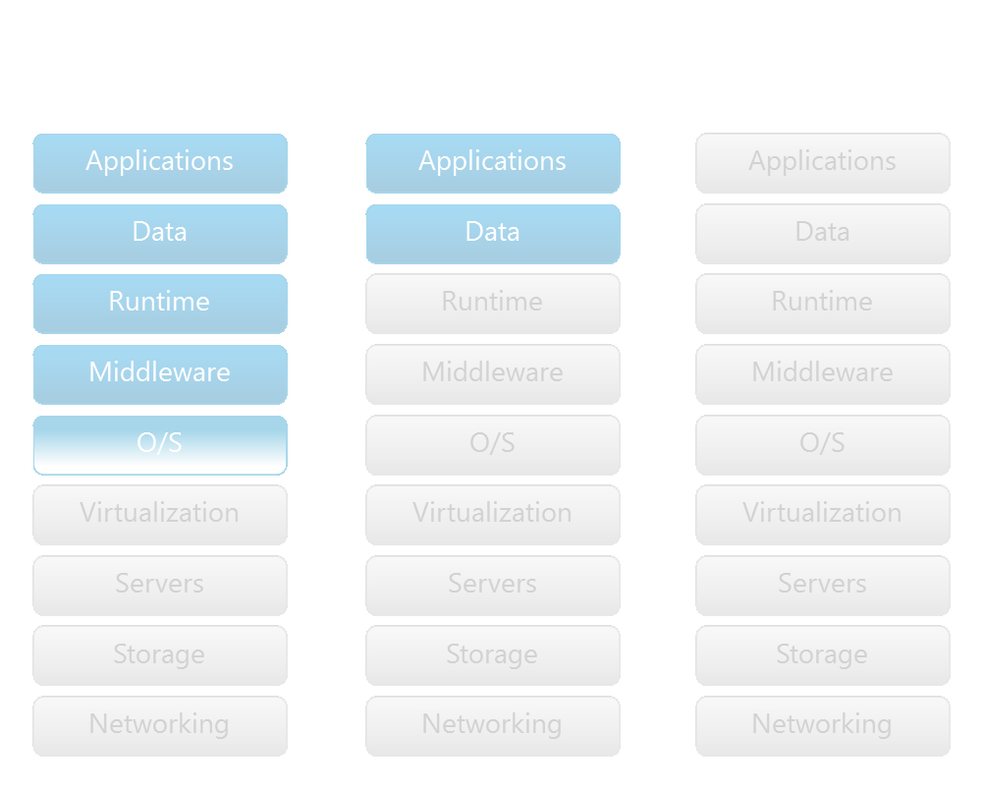









Vad erbjuder olika leverantörer?
Infrastructure
(as a Service)
Platform
(as a Service)
Software
(as a Service)
Notes:
Amazons Paas erbjudande heter

Slide 8
Vad erbjuder olika leverantörer?
Infrastructure
(as a Service)
Platform
(as a Service)
Software
(as a Service)
Notes:
Amazons Paas erbjudande heter

Slide 9
Windows Azure – PAAS++
Azure Storage: filer, ”NoSQL”-data
SQL Azure – databas som tjänst
CDN - Content Delivery Network
Service Bus

Slide 10
Windows Azure – kringtjänster forts.
Access Control Service – federerad säkerhet
Distribuerad cache
Virtuellt nätverk mot lokal domän
Marketplace

Slide 11


Slide 12
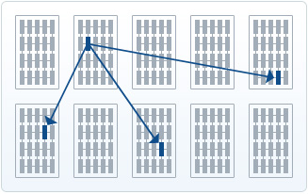
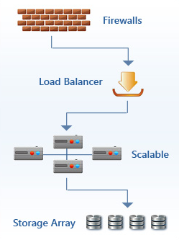
Privat eller Publikt moln?
Publikt moln
Privat moln

Slide 13


Slide 14
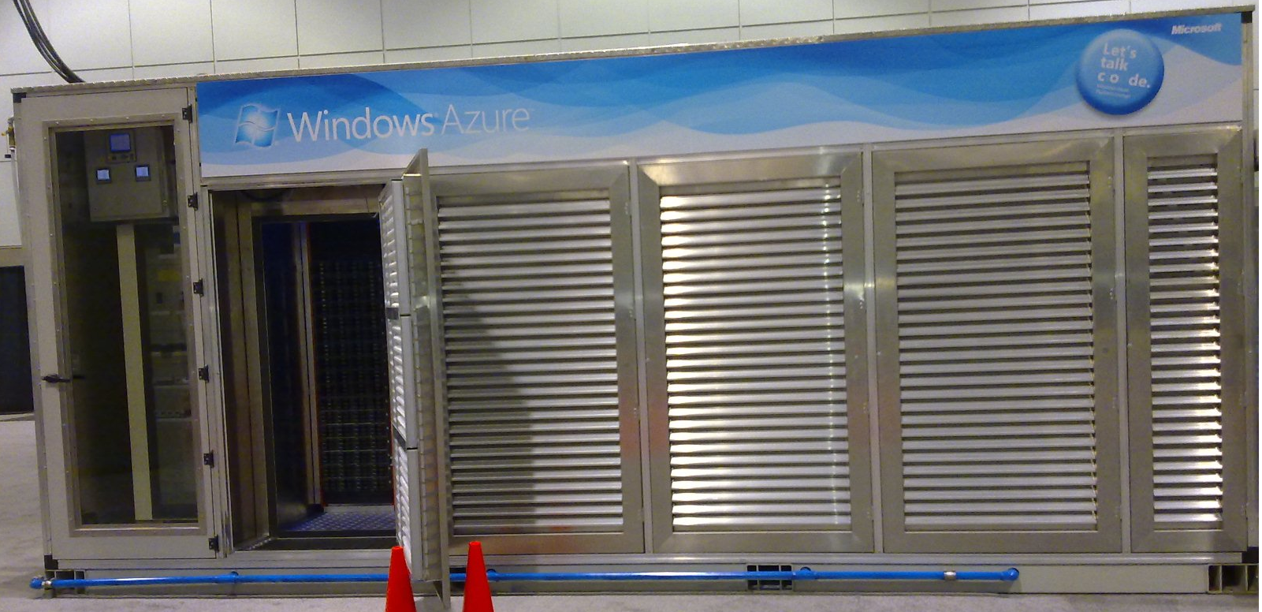

Slide 15
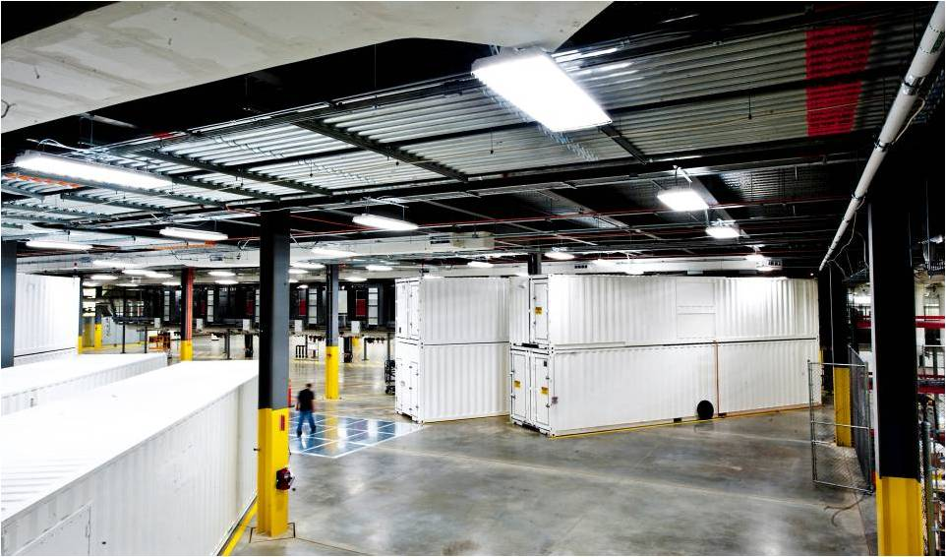

Slide 16
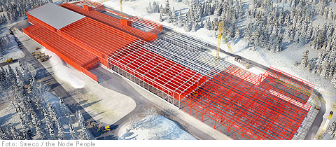
Notes:
Facebook’s projekterade datacenter.

Slide 17

Notes:
Scale out vs scale up

Slide 18

Notes:
Stateless på riktigt. Inga sticky sessions!
Instanser kan komma och gå...
Caching och statehantering kan ej göras på individuella maskinen

Slide 19

Notes:
Amazons Virginia center gick ner i april 2011; tog stora sajter som Reddit och Foursquare med sig. Netflix var märkligt oberörda.

Slide 20
Räkna med att tjänster går ner!
Notes:
Transient Fault Handling Framework. Att använda köer (Storage Queues, Service Bus) skapar också “resilience”

Slide 21
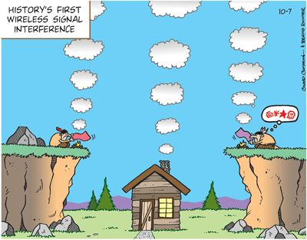
Notes:
Kommunikations problem
Vem ska svara i andra änden? Hur pratar man med en av X servrar?
Service Bus eller köer. Mellanlagring i storage

Slide 22
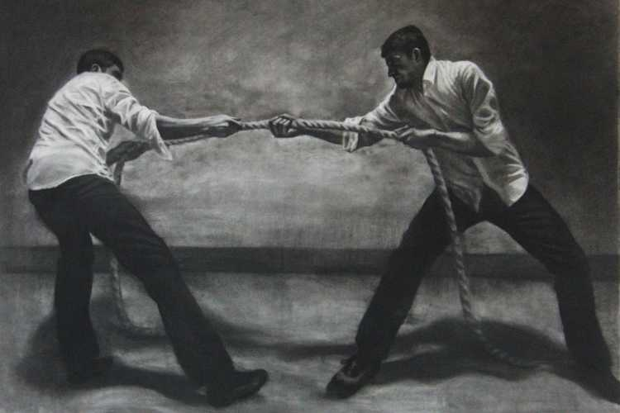
Notes:
Resource contention

Slide 23
Doing it right might be wrong…

Slide 24
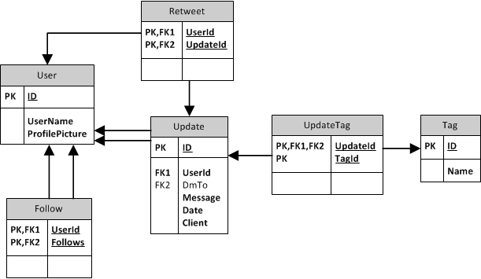

Slide 25
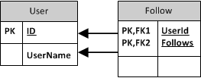
Table Storage
#Azure
#JustinBieber
ZeroKoll_Upd
ZeroKoll_Main
RFolkes_Upd
RFolkes_Main
ZeroKoll_PM
ZeroKoll_RT
RFolkes_PM
RFolkes_RT
Blob Storage
SQL Azure
ProfilePictures
RT @ZeroKoll: If #JustinBieber died in a forrest and no one saw it. Would anyone miss him?
Doing a prezzo…
@RFolkes – Dude! That #Azure thing looks sweet!

Slide 26
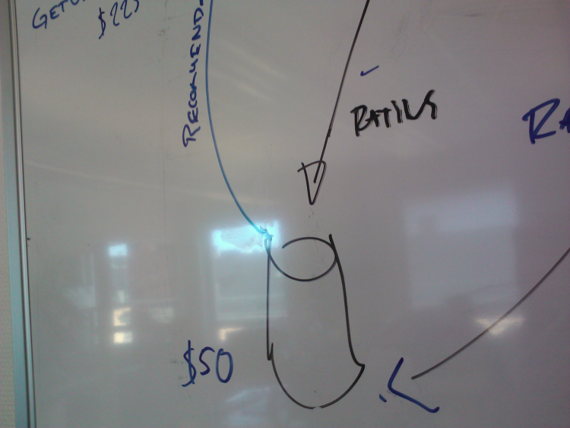
“COA” – Cost Oriented Architecture

Slide 27

AUTOMATISERA

Slide 28
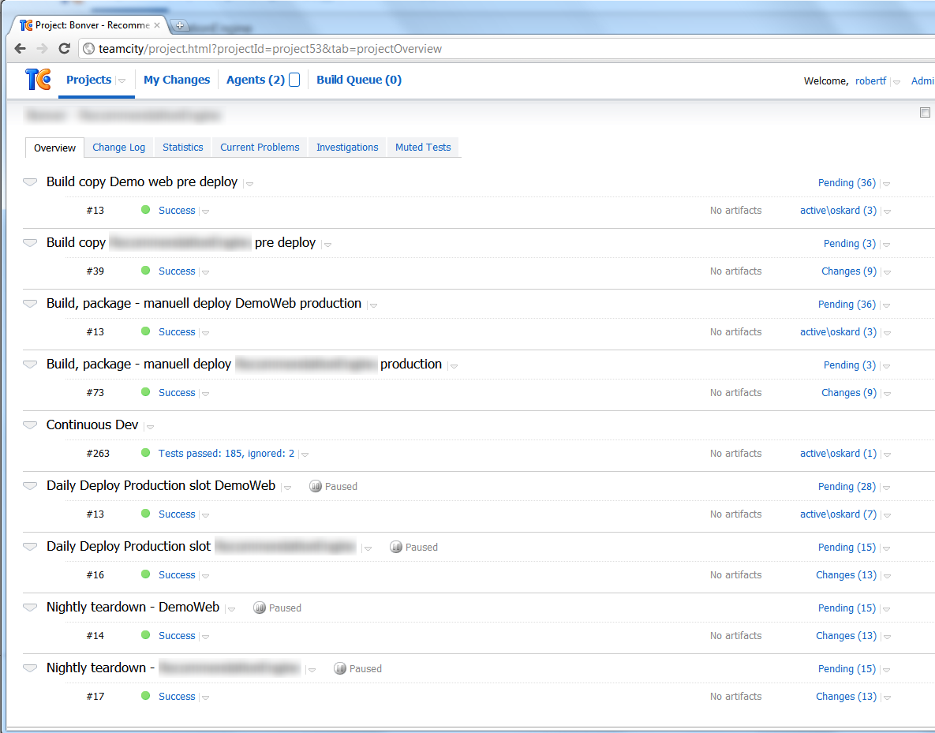
AUTOMATISERA

Slide 29
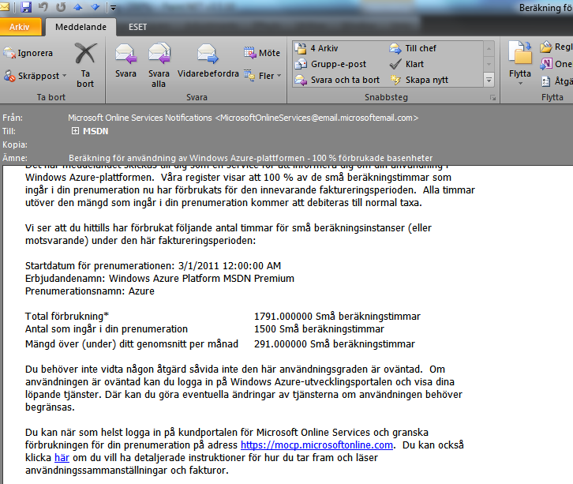

Slide 30
AUTOMATISERA

Slide 31
Sammanfattning
Utnyttja det som finns i plattformen
Bygg tillståndslöst
Hantera resurser smart
Designa för att tjänster går ner (tänk på apan!)
Kostnadsanpassa din arkitektur
PaaS är byggt för att automatisera

Slide 32
Tack!
robert.folkesson@activesolution.se
twitter: @rfolkes
blogg: www.robertfolkesson.se
chris.klug@activesolution.se
twitter: @zerokoll
blogg: chris.59north.com/

